Slide 1
Nordkystens Fremtid
- Kystteknisk myndighedsprojekt

Slide 2
Program
Velkomst v/ Anders Gerner Frost
Status for Nordkystens Fremtid v/ Astrid Ravnsbæk
Præsentation af kystprojekt v/ Niras
Spørgsmål og kommentarer
Tak for i dag

Slide 3
Nordkystens fremtid – hvad er det?
3 Kommuner
60 km erosionskyst
En helhedsløsning er den rigtige løsning

Slide 4
Baggrund
Behovet for fælles løsning er ikke nyt, og der har siden 1980’erne været forsøg på at skabe en helhedsløsning
2013 – 2014:
3 byråd beslutter en fælles indsats for kystsikring på baggrund af stormen Bodil
2015
Fælles udviklingssekretariat i de tre kommuner fra 2015
2016
Beslutning om fælles udarbejdelse af myndighedsprojekt, råstofindvinding og anlæg i samarbejde mellem de tre kommuner
Beslutning om at der udarbejdes særskilte betalingsmodeller i de 3 kommuner.

Slide 5
Kystteknisk myndighedsprojekt
Formål:
En målsætning om et sikringsniveau på en 50 års hændelse om 50 år
Genskabe et strandprofil, der fungerer som kystbeskyttelse for den bebyggede del af Nordkysten
Fastlægge hvor og hvor meget sand og grus der skal påføres, for at opnå den bedste beskyttelse
Nordkystens Fremtid handler kun om strandfodring – eventuelle hårde anlæg etableres af grundejerne

Slide 6
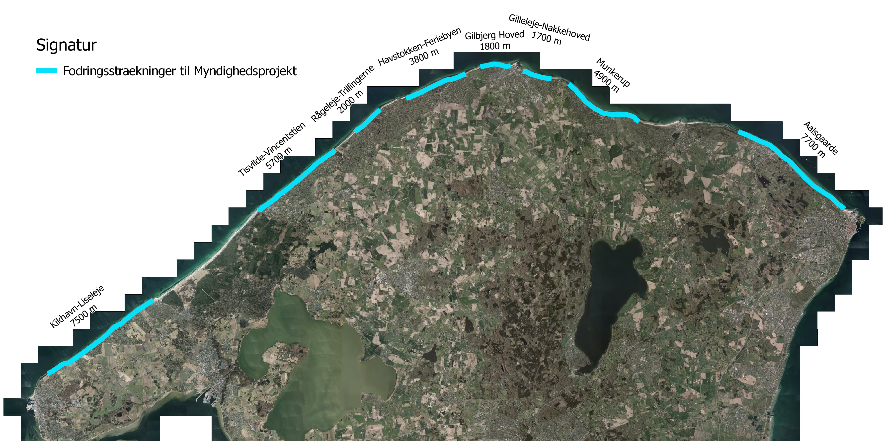
Fodringsstrækninger

Slide 7
Miljøkonsekvensvurdering
Der skal udarbejdes VVM for anlægsprojektet på stranden og for indvindingsområdet på havet.
Miljøstyrelsen er myndighed.
VVM startes med indkaldelse af ideer (foroffentlighed) i august 2018
Strandfodring forventes ikke at have store konsekvenser for miljøet. Det samme gælder indvindingen af råstoffer på havet.
Det blev ultimo 2016 besluttet at igangsætte arbejdet med tilladelse til indvinding af råstoffer på havet, "Dog ikke Øresund samt Natura 2000 områder og efter en grundig miljøvurdering og VVM-undersøgelse."

Slide 8
Kapitel 1a proces
Kommunerne har hentet udtalelse fra Kystdirektoratet ang. projektet
Byrådene vil i maj/juni 2018 via politiske sager officielt ‘fremme’ projektet.
Når der er udarbejdet forslag til kystteknisk projekt sendes det i høring inden byrådene træffer en endelig beslutning.

Slide 9
Ændringer i kystbeskyttelsesloven
Lovforslag vedr. overdragelse af myndighed i behandling af ansøgninger vedr. kystbeskyttelse fra Kystdirektoratet til kommunerne træder i kraft 1. september 2018.
Kommunale fællesprojekter skal fortsat i høring hos Kystdirektoratet
Enkeltsager afgøres af kommuner

Slide 10
Næste skridt
Juni 2018:
Fagudvalg/ ØU/ Byråd fremmer kapitel 1a sag og tager principbeslutning vedr. målsætninger
August 2018:
Igangsætning Miljøkonsekvensvurdering og første offentlighedsfase
Januar 2019 (forventet):
Fagudvalg/ ØU/ Byråd behandler forslag til det samlede projekt som derefter sendes i høring

Slide 11
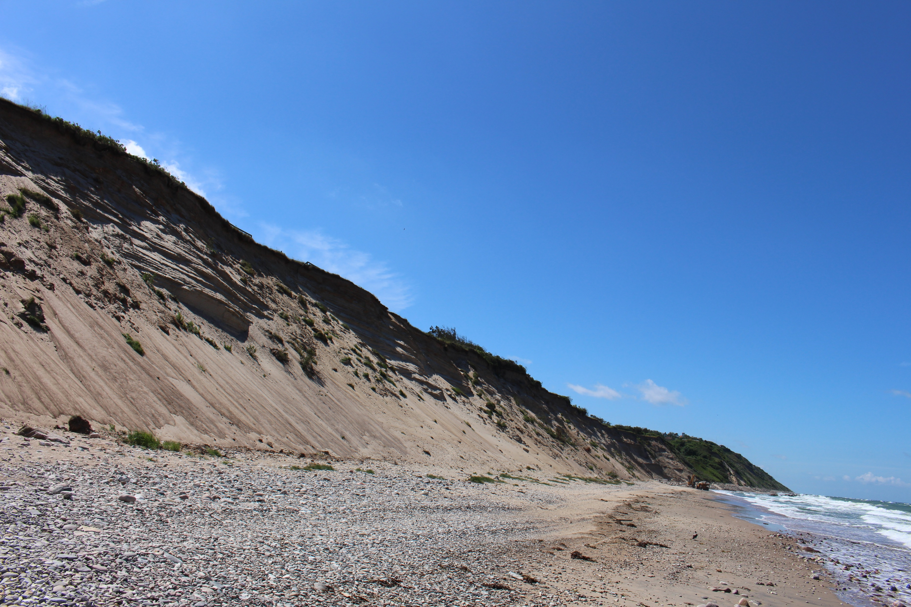
Tak for idag
www.nordkystensfremtid.dk

